Slide 1
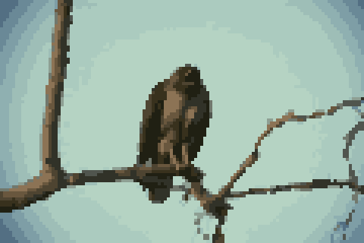
HỌC VIỆN CÔNG NGHỆ BƯU CHÍNH VIỄN THÔNG · KHOA TRÍ TUỆ NHÂN TẠO
Đồ án Xử lý ảnh · Lựa chọn 2 – Dự án thực tế
Chuyển ảnh chụp thành pixel art
Pipeline lượng tử hóa màu trên không gian Lab có khử pixel lẻ
E23TTNT01 · Nhóm 08
Nguyễn An Huy – B23DCVT209
Hoàng Gia Khánh – MSSV
Lê Quang Minh – MSSV
Vũ Tiến Mạnh – MSSV
Phạm Đào Thanh Tùng – MSSV
Giảng viên: PGS.TS. Phạm Văn Cường
Kết quả: pixel 4, 16 màu
Notes:
Giới thiệu nhóm và đề tài. Bài toán: biến một ảnh chụp bất kỳ thành ảnh phong cách pixel art có lưới ô thô và ít màu, sao cho vừa giống ảnh gốc vừa sạch như pixel art vẽ tay.

Slide 2
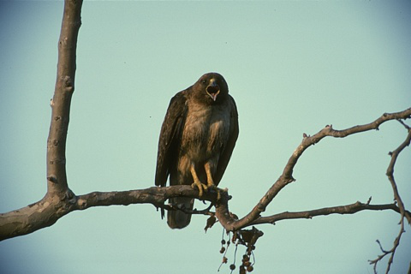
Bài toán: ảnh chụp → pixel art
Khó khăn cốt lõi
→
1
Hai mục tiêu mâu thuẫn
Giống ảnh gốc (PSNR, SSIM) nhưng phải sạch, không có pixel lẻ
Đầu vào: ảnh màu bất kỳ
Đầu ra: lưới P×P, ≤ K màu
2
Chọn bảng màu
Với K nhỏ, median-cut dễ bỏ mất vùng màu nhỏ nhưng nổi bật
Đầu vào: ảnh RGB, kích thước pixel P, số màu K
Đầu ra: ảnh PNG cùng kích thước, mỗi khối P×P một màu trong bảng K màu
3
Răng cưa và nhiễu
Lấy mẫu xuống sinh ra các ô có màu ngẫu nhiên
Notes:
Đầu vào là ảnh màu và hai tham số: kích thước pixel P và số màu K. Đầu ra là ảnh cùng kích thước gồm các khối PxP, tối đa K màu. Khó khăn chính là hai mục tiêu mâu thuẫn: càng bám chi tiết ảnh gốc thì càng nhiều pixel lẻ.

Slide 3
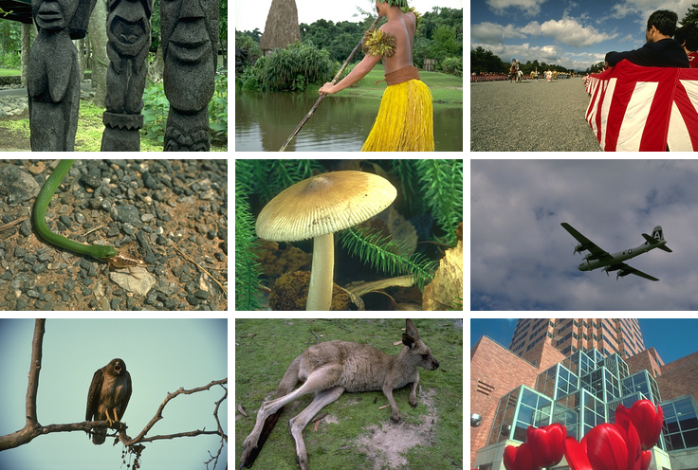
Dữ liệu: BSDS300, 100 ảnh test
100
ảnh đánh giá (yêu cầu ≥ 50)
480×320
sau chuẩn hóa: cắt về bội số của P
0
nhãn tay: ảnh gốc chính là ảnh tham chiếu
9 ảnh mẫu trong samples/ (lấy từ tập test)
Notes:
Dùng tập test của Berkeley Segmentation Dataset 300: 100 ảnh màu 481x321 gồm cảnh vật, người, động vật, kiến trúc. Ảnh được cắt về 480x320 để khớp lưới. Không cần gán nhãn: ảnh gốc là tham chiếu để tính độ đo. 9 ảnh mẫu đi kèm trong thư mục samples.

Slide 4
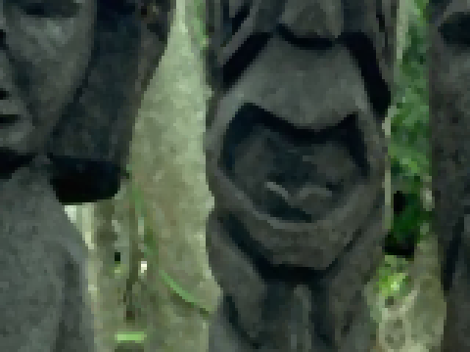

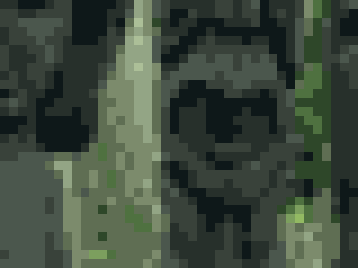

Pipeline đề xuất: 5 bước
1. Tiền xử lý
Lọc trung vị 3×3
2. Lấy mẫu xuống
Trung bình khối P=4
3. Lượng tử hóa
K-means Lab, K=16
4. Hậu xử lý
Lọc đa số 1 lượt
5. Phóng to
Nearest neighbor
Ch. 3
Ch. 2, 3
Ch. 2, 8
Ch. 7
Ch. 2
Ảnh: cùng một vùng phóng to sau từng bước. Ch. = chương của học phần (lọc không gian 3; lấy mẫu, lượng tử hóa 2; hình thái học 7; phân cụm 8).
Notes:
Năm bước. Tiền xử lý: chuẩn hóa kích thước và lọc trung vị 3x3. Lấy mẫu xuống bằng trung bình khối để chống răng cưa. Lượng tử hóa bằng K-means trên Lab. Hậu xử lý bằng lọc đa số trên ảnh nhãn để loại pixel lẻ. Cuối cùng phóng to nearest neighbor. Mỗi bước gắn với một chương của học phần.

Slide 5
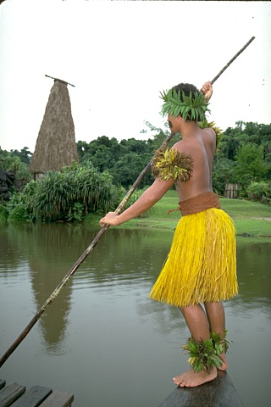
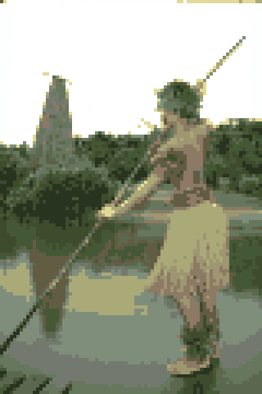
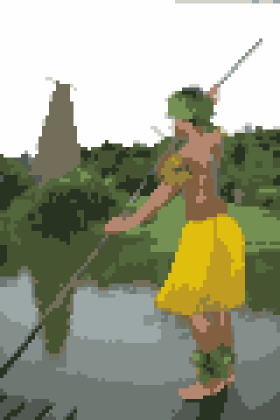
Bước 3: K-means trên không gian Lab
Không gian CIELAB: khoảng cách Euclid gần với cảm nhận màu của mắt
Khởi tạo k-means++: tâm ban đầu trải đều, kết quả ổn định (seed cố định)
Bảng màu: trung bình RGB của từng cụm, không lệch gam khi đổi ngược Lab → RGB
Ablation: Lab giảm ΔE2000 từ 6,01 (RGB) xuống 5,67
Ảnh gốc
Median-cut: mất màu vàng
Đề xuất: giữ màu vàng
Notes:
K-means phân cụm màu các ô trong không gian CIELAB, nơi khoảng cách gần với cảm nhận của mắt; khởi tạo k-means++. Mỗi màu trong bảng lấy bằng trung bình RGB của các ô thuộc cụm nên luôn hợp lệ. Ví dụ: median-cut chia theo số điểm ảnh nên chiếc váy vàng, một vùng nhỏ, bị gộp vào màu nâu; Lab K-means giữ được màu vàng.

Slide 6
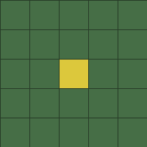
Bước 4: lọc đa số loại pixel lẻ
Pixel lẻ
Ô không trùng màu với ô nào trong 8 lân cận → thay bằng nhãn phổ biến nhất xung quanh
Trước: 5,87% pixel lẻ
Sau: 0,06% pixel lẻ
Chỉ sửa ô lẻ, giữ nguyên nét rộng ≥ 2 ô
Khác lọc mode 3×3 thông thường: không làm mòn góc
Cài đặt vector hóa bằng NumPy trên ảnh nhãn
Vùng phóng to của cùng một ảnh, pixel 4, K = 16
Notes:
Một ô là pixel lẻ nếu nhãn màu của nó không trùng với ô nào trong 8 lân cận. Chỉ những ô này mới bị gán lại bằng nhãn phổ biến nhất trong lân cận. Khác với lọc mode 3x3 thông thường, cách làm này không làm mòn góc hay nét mảnh rộng từ 2 ô trở lên. Bỏ bước này, tỉ lệ pixel lẻ tăng từ 0,06% lên gần 5,9%.

Slide 7
Phương pháp đối chứng và độ đo
Đối chứng | Mô tả
Nearest neighbor | Lấy mẫu điểm, không giới hạn màu
Median-cut (chính) | Trung bình khối + median-cut 16 màu
K-means RGB | Trung bình khối + K-means RGB
Dithering | Bayer 4×4 / Floyd–Steinberg, 4 mức/kênh
Độ đo | Đo gì
PSNR ↑ (dB) | Sai số từng điểm ảnh
SSIM ↑ | Tương đồng cấu trúc
ΔE2000 ↓ | Sai khác màu theo cảm nhận
Pixel lẻ ↓ (%) | Ô không trùng màu 8 lân cận
Mọi phương pháp chạy trên cùng ảnh đầu vào, cùng P = 4, K = 16; số liệu là trung bình trên 100 ảnh.
Notes:
Đối chứng chính là median-cut của Pillow, cùng ngân sách 16 màu. Ngoài ra so với nearest neighbor, K-means trên RGB và hai kiểu dithering. Bốn độ đo: PSNR và SSIM đo độ trung thực, Delta E 2000 đo sai khác màu theo cảm nhận, và tỉ lệ pixel lẻ đo độ sạch, vì PSNR/SSIM không phản ánh được tiêu chí này.

Slide 8
Kết quả: gần như không còn pixel lẻ
0,06%
pixel lẻ (median-cut 11,31%)
100/100
ảnh ít pixel lẻ hơn median-cut
5,67
ΔE2000 (median-cut 6,16)
Notes:
So với median-cut: pixel lẻ giảm từ 11,31% xuống 0,06%, tốt hơn trên cả 100/100 ảnh. Delta E giảm từ 6,16 xuống 5,67, tốt hơn trên 88/100 ảnh.

Slide 9
Bảng so sánh đầy đủ (100 ảnh, P=4, K=16)
Phương pháp | PSNR ↑ | SSIM ↑ | ΔE2000 ↓ | Số màu | Pixel lẻ % ↓
Nearest neighbor | 21,57 | 0,589 | 4,81 | ~6229 | 90,02
Box average | 23,80 | 0,645 | 4,05 | ~7267 | 91,06
Median-cut (chính) | 22,56 | 0,592 | 6,16 | 16 | 11,31
K-means RGB | 23,07 | 0,596 | 5,73 | 16 | 8,89
Ordered dither | 16,32 | 0,207 | 15,75 | 19 | 19,15
Floyd–Steinberg | 16,87 | 0,238 | 17,43 | 28 | 26,67
Đề xuất | 21,99 | 0,536 | 5,67 | 16 | 0,06
Đánh đổi: PSNR thấp hơn median-cut 0,57 dB, SSIM thấp hơn 0,056, do lọc đa số cố ý xóa chi tiết một ô.
Notes:
Bảng đầy đủ. Đề xuất có Delta E tốt nhất trong nhóm 16 màu và pixel lẻ gần 0. Đổi lại, PSNR thấp hơn median-cut khoảng 0,6 dB và SSIM thấp hơn khoảng 0,06, vì lọc đa số cố ý xóa chi tiết một ô mà PSNR/SSIM vẫn tính điểm. Nearest và box average không giới hạn số màu nên không cùng ngân sách.

Slide 10
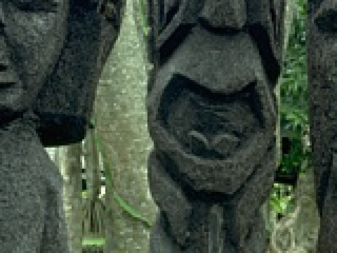
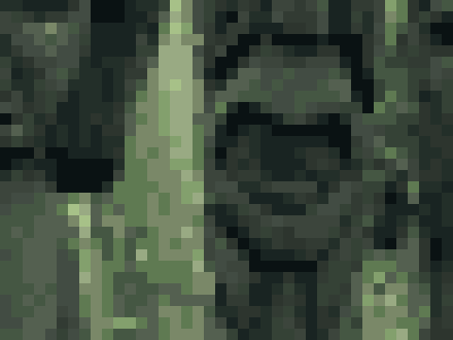
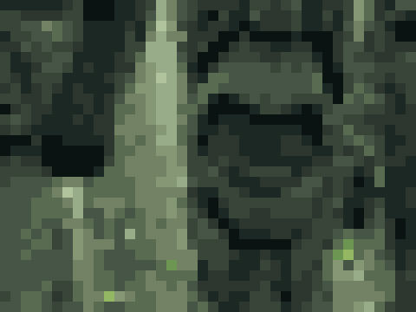
So sánh trực quan trên cùng ảnh đầu vào
Ảnh gốc
Median-cut
K-means RGB
Đề xuất
Pixel lẻ trung bình: Median-cut 11,31% · K-means RGB 8,89% · Đề xuất 0,06%
Notes:
Cùng một vùng phóng to. Median-cut và K-means RGB còn nhiều ô lẻ rải rác ở vùng cây và mặt tượng. Pipeline đề xuất cho các mảng màu liền mạch, gần với pixel art vẽ tay hơn.

Slide 11
Ablation: mỗi bước đóng góp gì?
Cấu hình | PSNR ↑ | ΔE2000 ↓ | Pixel lẻ % ↓
Đề xuất (đầy đủ) | 21,99 | 5,67 | 0,06
− lọc trung vị | 22,01 | 5,68 | 0,08
− Lab (dùng RGB) | 21,99 | 6,01 | 0,15
− lọc đa số | 22,73 | 5,42 | 5,87
Lọc đa số là bước quyết định
Bỏ đi: pixel lẻ 0,06% → 5,87%
Lab tốt hơn RGB
ΔE2000 6,01 → 5,67
Lọc trung vị gần như không tác dụng
Ảnh BSDS ít nhiễu; chưa kiểm chứng trên ảnh nhiễu
Notes:
Bỏ lọc đa số: pixel lẻ tăng mạnh nhất, nên đây là bước quyết định. Bỏ Lab, dùng RGB: Delta E tăng từ 5,67 lên 6,01. Bỏ lọc trung vị: thay đổi rất nhỏ trên BSDS300, vì ảnh ít nhiễu và bước trung bình khối đã làm mịn sẵn.

Slide 12
Ảnh hưởng của số màu K
K ≤ 16: đề xuất tốt nhất ở cả hai độ đo · K ≥ 32: ΔE kém hơn K-means RGB
Notes:
Với K từ 8 đến 16, đề xuất tốt nhất ở cả hai độ đo. Khi K tăng lên 32-64, Delta E của đề xuất kém hơn K-means RGB, vì bảng màu dày khiến bộ lọc đa số xóa nhiều ô hợp lệ hơn. Pipeline vì vậy phù hợp nhất với phong cách pixel art ít màu.

Slide 13
Thảo luận và hạn chế
Đánh đổi độ trung thực
Lọc trung vị
PSNR −0,57 dB, SSIM −0,056 so với median-cut. PSNR/SSIM không đo được độ sạch nên cần thêm độ đo pixel lẻ.
Gần như không tác dụng trên BSDS300 (ảnh ít nhiễu). Có thể hữu ích với ảnh điện thoại thiếu sáng, nhưng chưa kiểm chứng.
K lớn (32–64)
Tốc độ
ΔE kém hơn K-means RGB vì lọc đa số xóa nhiều ô hợp lệ khi bảng màu dày. Phù hợp nhất với K ≤ 16.
≈ 0,9 s/ảnh (Python thuần) so với ≈ 26 ms của median-cut (C). Có thể tăng tốc K-means.
Notes:
Bốn điểm cần nói rõ: đánh đổi độ trung thực; lọc trung vị gần như không giúp gì trên tập dữ liệu này; hạn chế khi K lớn; và tốc độ, vì cài đặt bằng Python thuần nên chậm hơn median-cut viết bằng C.

Slide 14
Kết luận
Pipeline 5 bước gồm lọc trung vị, trung bình khối, K-means Lab và lọc đa số
Pixel lẻ 0,06% so với 11,31% (median-cut); ΔE2000 5,67 so với 6,16
Đánh đổi có kiểm soát: PSNR và SSIM giảm nhẹ
Hướng phát triển: chọn K tự động, lọc đa số theo biên, thử trên ảnh nhiễu, khảo sát người dùng
Chạy thử
pip install -r requirements.txt
python code/run_pipeline.py --input samples
python code/download_data.py
python code/evaluate.py --data data/BSDS300/images/test
cd code && python -m pixel_art_studio
Cảm ơn thầy và các bạn đã lắng nghe – Hỏi đáp
Notes:
Tóm tắt kết quả, nêu hướng phát triển, có thể chạy demo bằng ứng dụng giao diện. Sau đó mời câu hỏi.

